Slide 1
Музыка 1 класс 1 четверть 7 урок
Учитель музыки
Хабарова Елена Николаевна

Slide 2
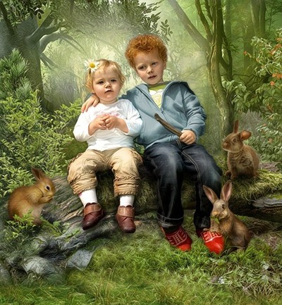
Музыкальное эхо
ГРОМКО
ТИХО

Slide 3
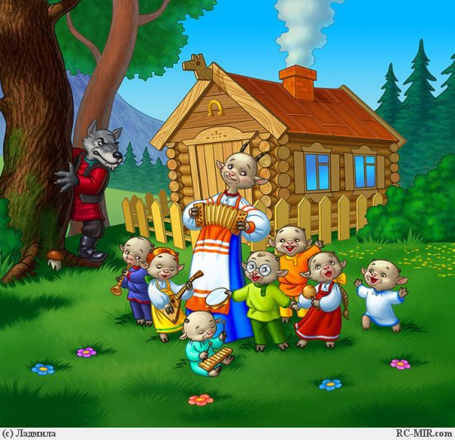

Slide 4
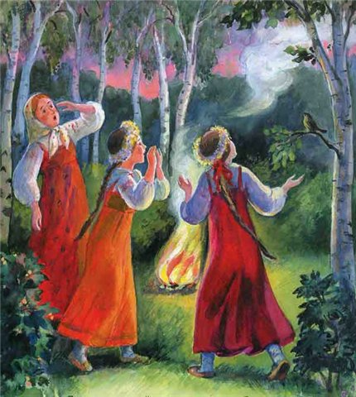

Slide 5
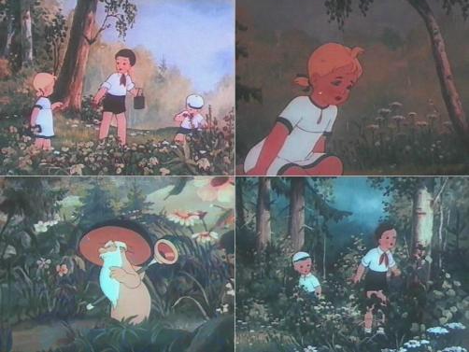

Slide 6
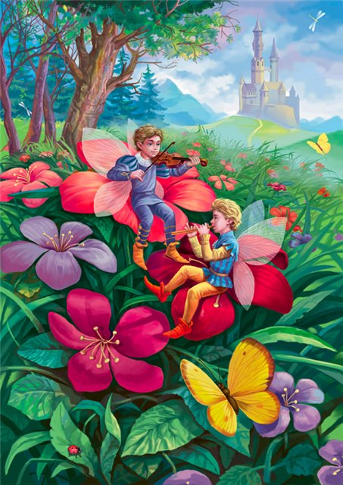

Slide 7
Ведущий: Дети:
Собирайся, детвора! Ра! Ра!
Начинается игра! Ра! Ра!
Да ладошек не жалей, Лей! Лей!
Бей в ладоши веселей! Лей! Лей!
Сколько времени сейчас? Час! Час!
Сколько будет через час? Час! Час!
И неправда: будет два! Два! Два!
Дремлет ваша голова. Ва! Ва!
Как поёт в селе петух? Ух! Ух!
Да не филин, а петух! Ух! Ух!
Вы уверены, что так? Так! Так!
А на самом деле как? Как! Как!

